Slide 1

MAPA DE EMPATIA
para CRIAR o MAPA DE EMPATIA
analistamodelosdenegocios.com.br

Slide 2
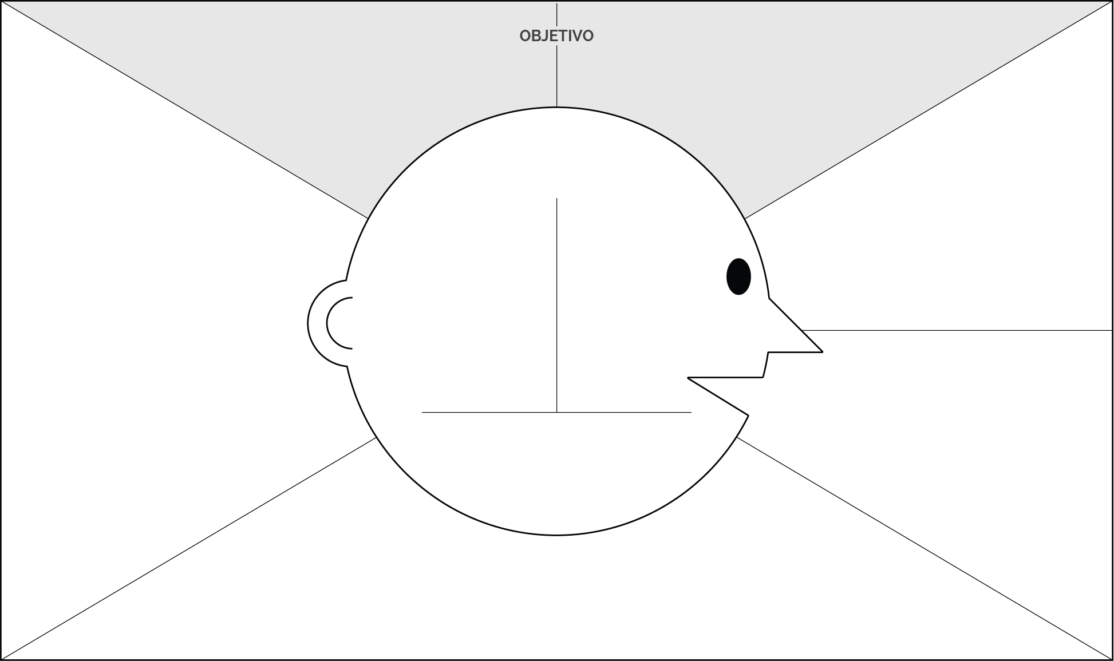




Mapa de Empatia
Desenhado para:
Desenhado por:
Data:
Versão:
1
Com quem estamos sendo
EMPÁTICOS?
2
O que ela precisa fazer?
Pedro, 22 anos, homem, heterossexual, estudante, solteiro
Estudar para se graduar em sua área
Redes sociais
7
O que ela PENSA e SENTE?
DORES
DESEJOS
Memes
Conseguir representatividade
Conseguir representar seus interesses
3
O que ele VÊ?
6
O que ele ESCUTA?
Podcasts
Informações sobre tecnologia
Se sentir parte de um grupo
Sobre viagens
4
O que ele FALA?
Sobre tecnologia
Recorre as agencias físicas e meios tradicionais de atendimento
5
O que ele FAZ?
Busca movimentos não governamentais para conseguir oportunidades
Versão original: Strategyzer.com
Este trabalho está licenciado sob a Licença Atribuição-CompartilhaIgual 4.0 Internacional Creative Commons.
analistamodelosdenegocios.com.br

Slide 3





BOA SORTE!
com seu mapa de empatia!
Rua São Clemente, 155 - Botafogo - RJ
analistamodelosdenegocios.com.br
daniel@luz.vc
facebook.com/oanalistademodelosdenegocios
linkedin.com/in/dpereirabr

